Slide 1
Izrada 4x4x4 Led kocke
Strojarska tehnička škola Frana Bošnjakovića
Nikola Pejda
Dipl. Ing.
Dominik Tvorek
4.B

Slide 2
Potrebne komponente:
Potrebni alat:
Bušena tiskana pločica 80x90 mm
70 difuznih LE dioda 5 mm
5 otpornika 1kΩ
5 otpornika 100Ω
5 tranzistora BC547
1 Ženski strip konektor, 40pin.
3m bakrene žice 0.6mm punog presjeka
Sirovo drvo 80x80x20mm
Lemilica
Lem
Sijekača kliješta
Špic kliješta
4x4x4 LED šablona
Bušilica
Svrdlo za drvo 5mm

Slide 3
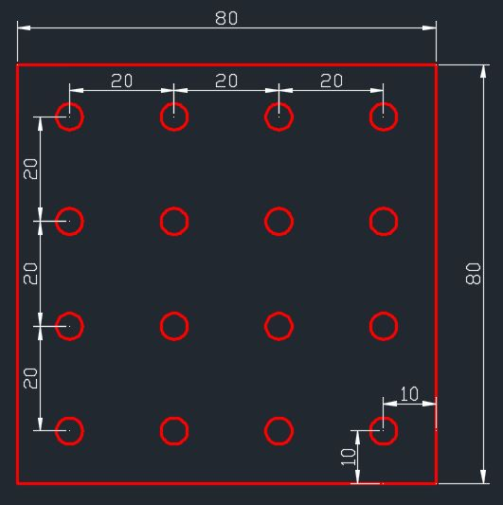
Izrada LED šablone
U komadu sirovog drveta dimenzija 80x80x20mm treba izbušiti 16 rupa dubine 10mm i promjera 5mm tako da su međusobno udaljene 20mm.

Slide 4
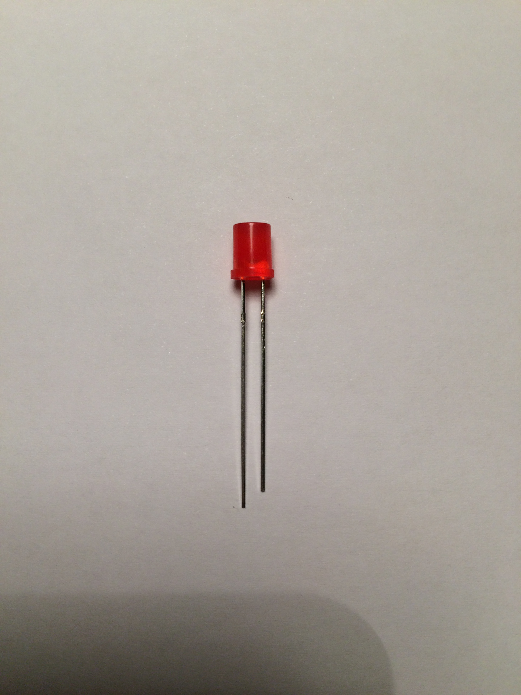
Izrada LED konstrukcije
Da bi LE diode mogle samostalno ”levitirati” u konstrukciji potrebno ih je međusobno povezati njihovim vlastitim nožicama odnosno anodama(+) i katodama(-).
Svaka LE dioda po standardu ima dvije oznake katode:
1. Katoda je uvijek kraća nožica, dok je anoda duža.
Anoda(+)
Katoda(-)
2. Kućište LE diode je na strani katode označeno odnosno odrezano.
Prije nego što počnemo stavljati LE diode u šablonu potrebno ih je saviti u odgovarajući oblik.

Slide 5
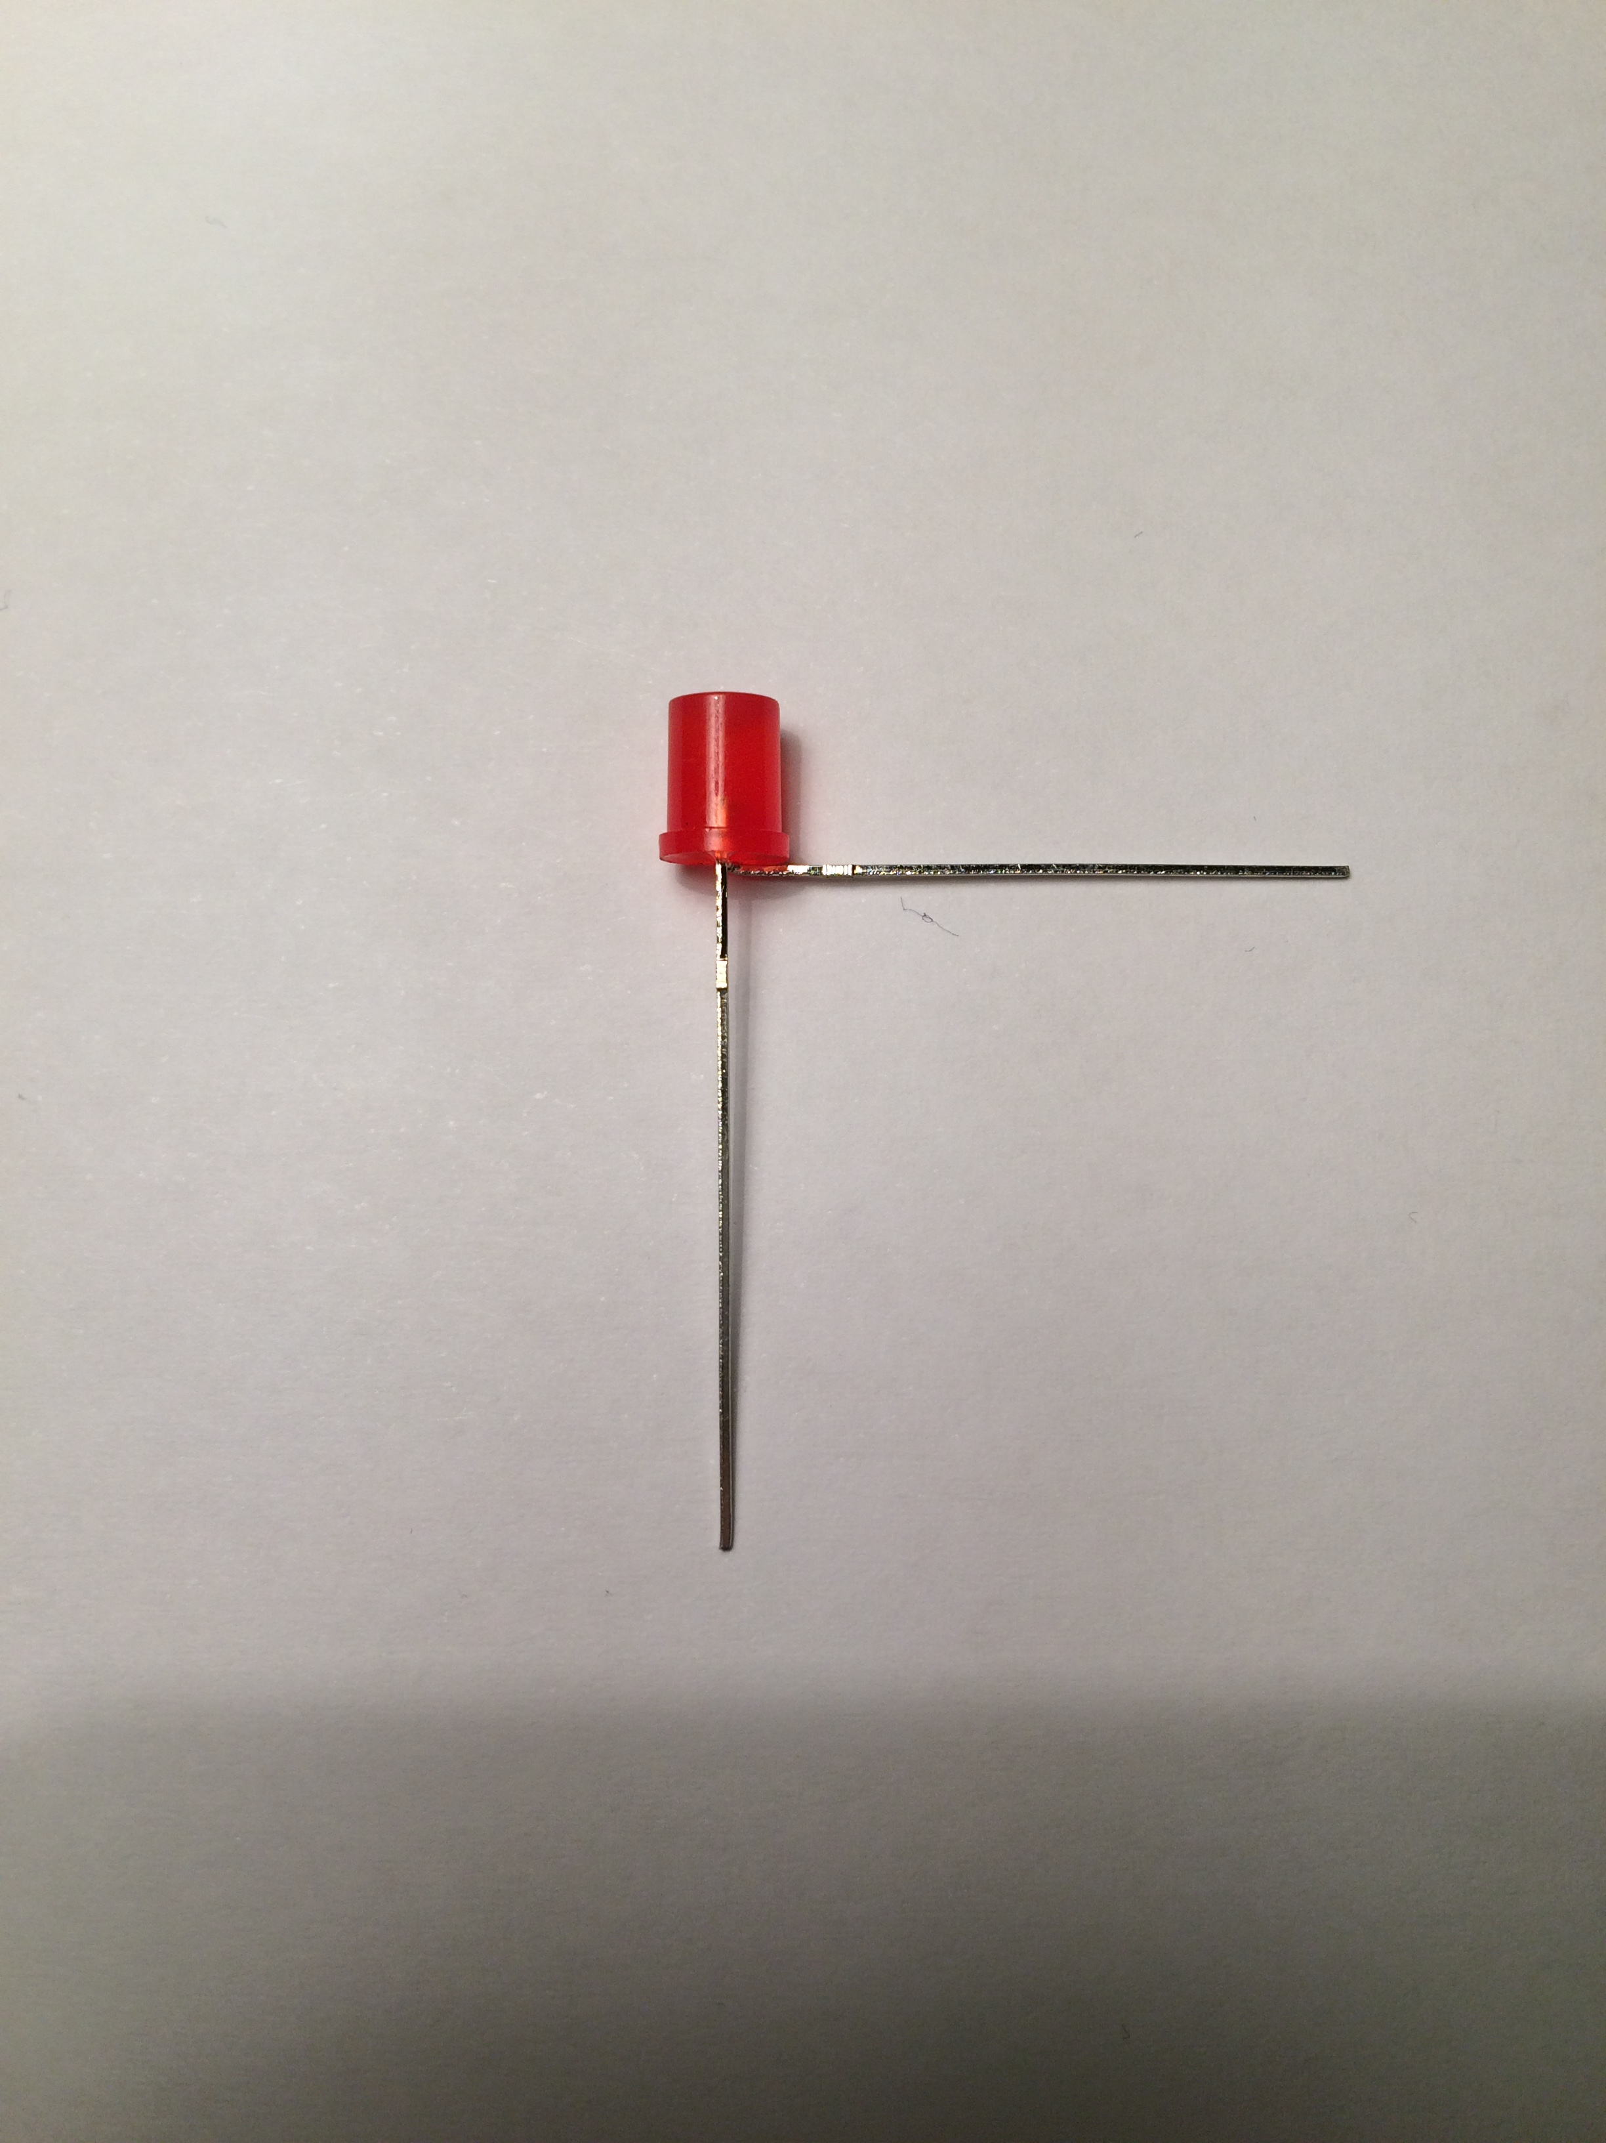
Prvo savijamo katodu tako da ostane paralelna sa anodom, ali da kut u odnosu na kućište bude 90°.
Katoda(-)

Slide 6
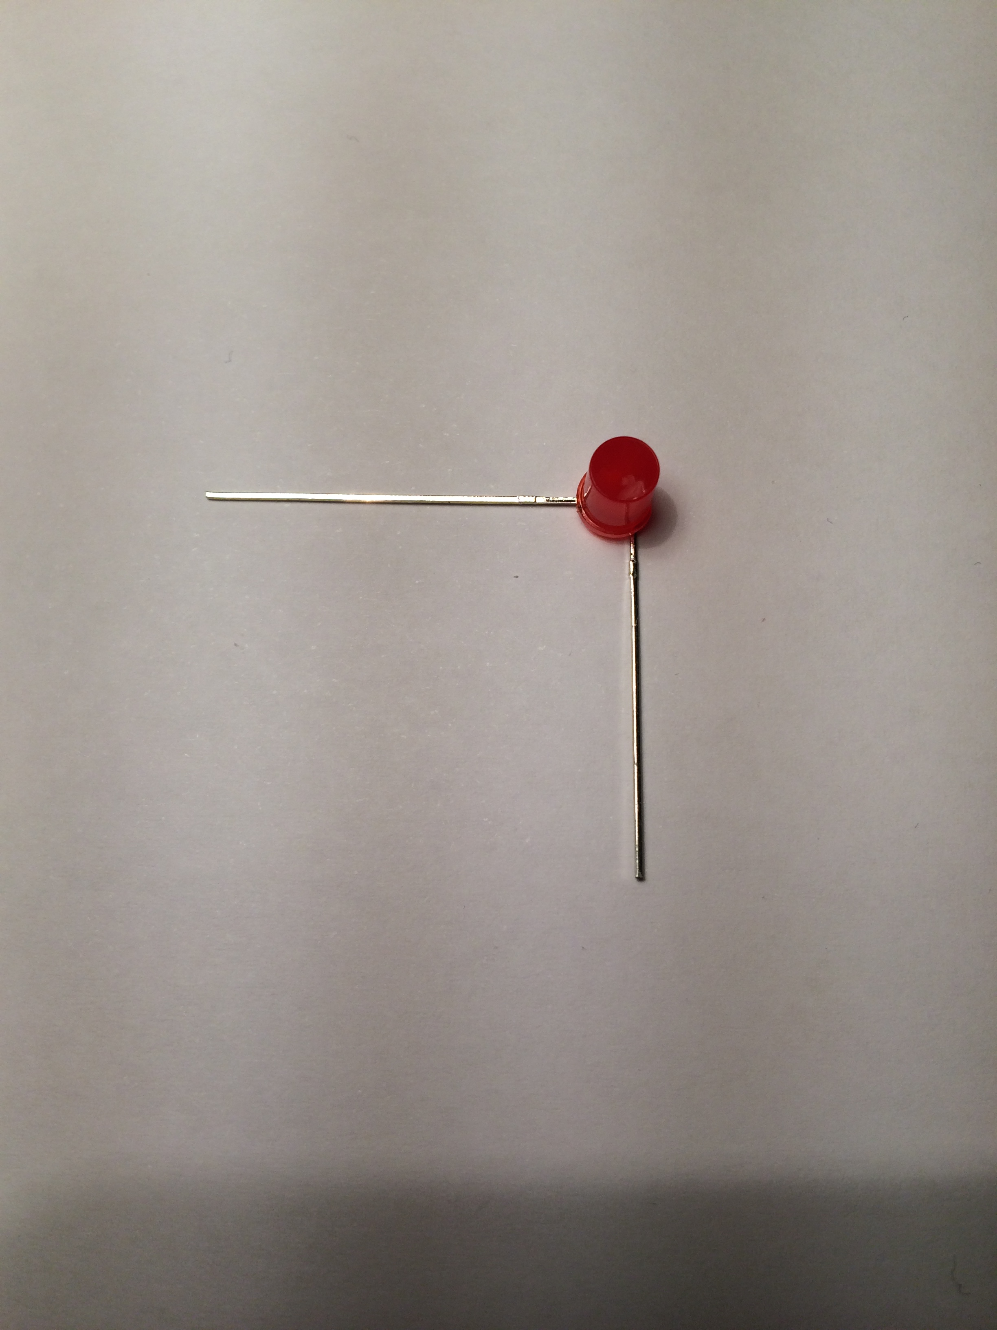
Zatim savijamo anodu tako da kut u odnosu na prethodno savijenu katodu bude 90°.
Katoda(-)

Slide 7
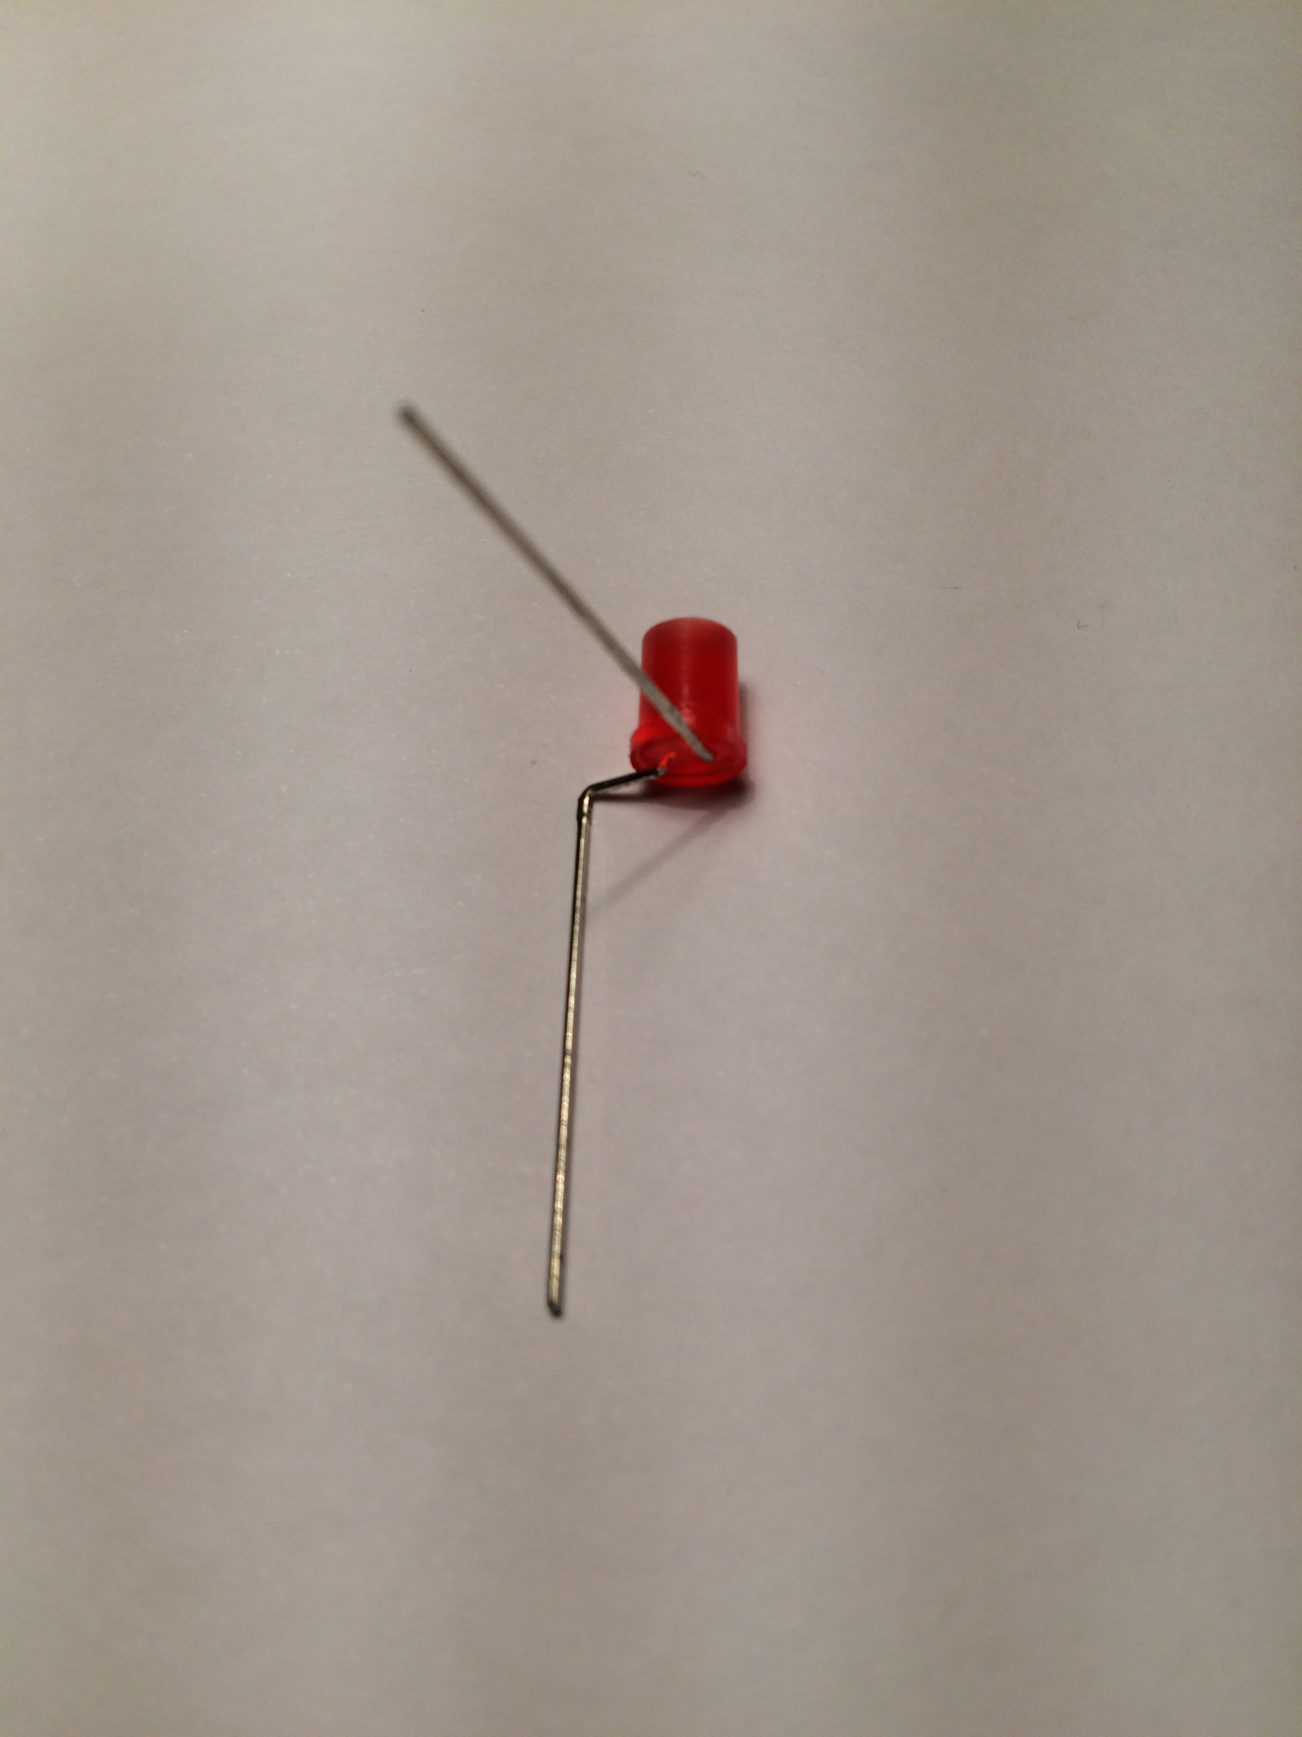
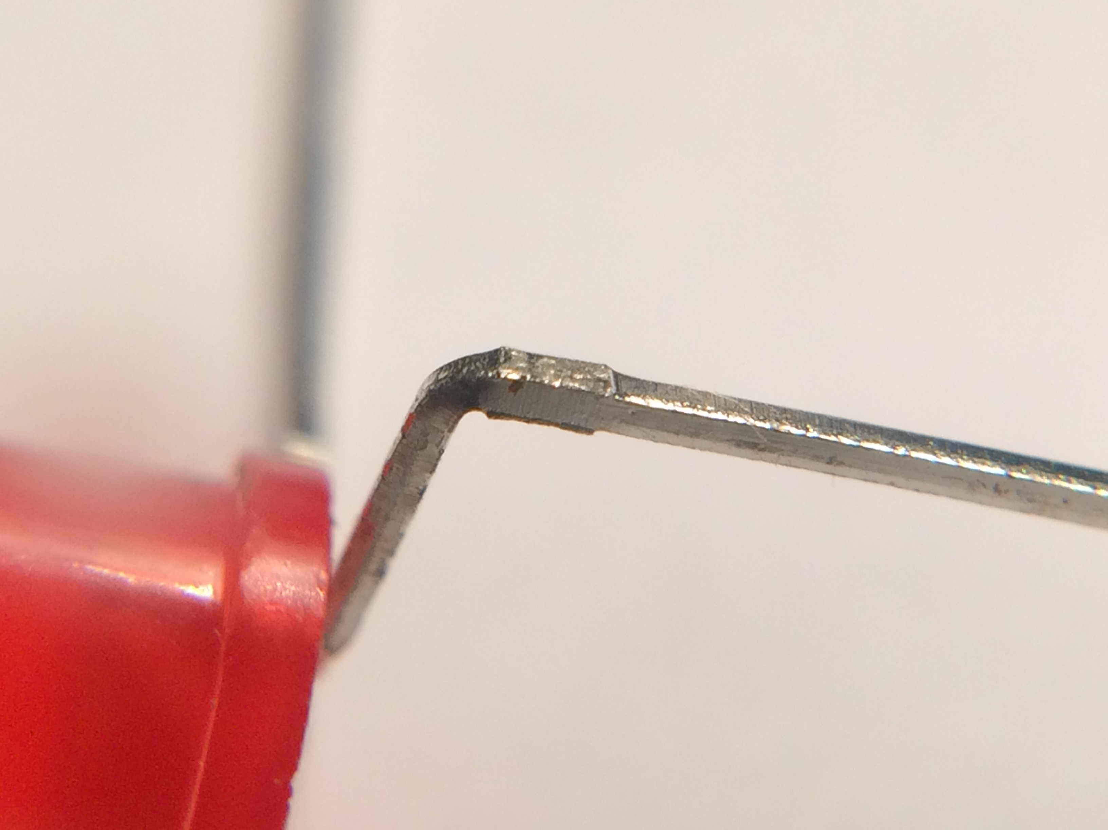
I na kraju anodu savijemo pod kutem od 90° odmah iznad proširenja na metalu nožice.
Katoda(-)

Slide 8
Savijene diode postavljamo u šablonu tako da katoda uvijek bude okrenuta prema desno i krećemo od gornje desne rupe na šabloni.
Kada smo popunili prvi red katode treba skratiti toliko da se mogu zalemiti na katodu susjedne diode.
Ako smo to dobro izveli katode od sve 4 diode bi trebale biti u istom pravcu i na istom potencijalu odnosno jedan vodič.
Taj postupak ponovimo za ostala 3 reda na šabloni.
Kada smo to napravili odsječemo višak katode sa zadnjih desnih dioda i sa istosmjernim izvorom napona od 3V provjerimo spojeve i ispravnost dioda jer naknadno odlemljivanje i zamjena dioda bi bio jako težak i kompliciran postupak.

Slide 9
Sada još dodamo bakreni vodič koji na dva mjesta povezuje redove (katode) tako da cijeli kat (svih 16 dioda) imaju zajdeničku katodu.
Ove postupke ponovimo za ostala 3 kata dioda te ih po dovršetku povežemo preostalim anodama tako da anoda diode sa prvog kata se zalemi na anodu diode sa drugog kata itd... čime dobijemo 16 stupaca po 4 spojene anode.
Sada se još jednom provjere spojevi sa naponom od 3V na svim katovima i svim stupcima.

Slide 10
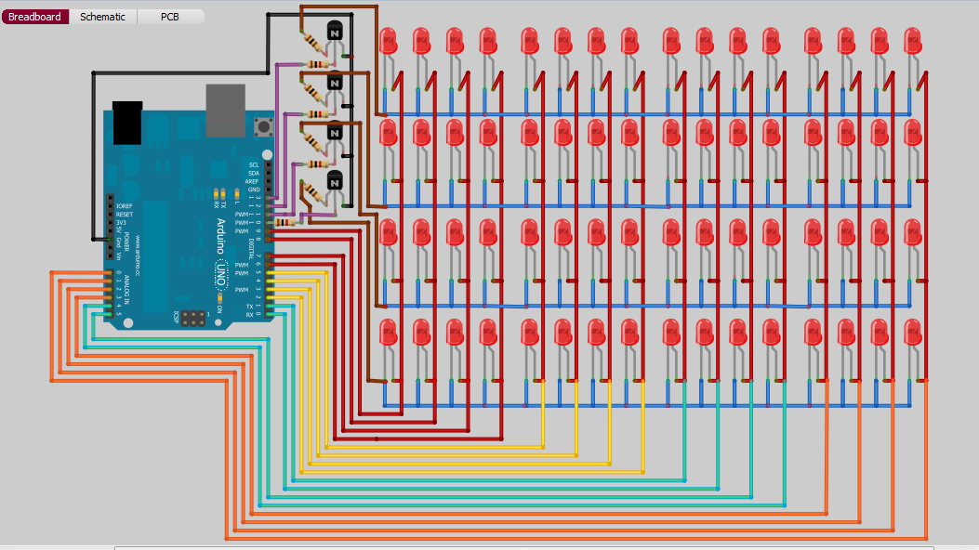
Još samo preostaje povezati ostale komponente prema shemi na slici i to sve spojiti na Arduino počevši od digitalnog pina 0 do analognog pina 5.
Emitere tranzistora obavezno spojiti na pin GND na Arduinu.

Slide 11
Izradio:
Dominik Tvorek 4.B
Za:
prof. Nikola Pejda
dipl.ing.
Zagreb, 2.10.2016.

